Slide 1

¿Por qué? Porque nos gusta

Slide 2






Slide 3

slack@noders.cl

Slide 4
Curso de Introducción a NodeJS - Clase 2
@ffores / Noders.cl

Slide 5
Repaso

Slide 6

Plataforma Javascript server-side
Aplicaciones web escalables
Chromium V8
(C) Es una bala

Slide 7
¿Y alguien lo usa?

Slide 8








Slide 9
¿Porque NodeJS?

Slide 10

Blocking I/O
Non Blocking I/O

Slide 11
Blocking I/O
Non Blocking I/O
var archivo = fs.readFileSync(‘/archivo’);
console.log(archivo);
hacerAlgoMas();
fs.readFile(‘/archivo’, function(err,archivo){
console.log(archivo);
});
hacerAlgoMas();
Callback

Slide 12
Eventos y Event loop

Slide 13

var http = require('http');
http.createServer(function(request, response) {
(...) /* Hacer algo */
}).listen(3000);
console.log("Aqui, escuchando el puerto 3000...");
Eventos
Event Loop
Cola de eventos
request
request

Slide 14

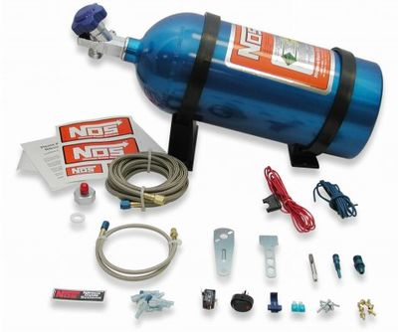

Node Package Manager
Notes:
Administrador de paquetes de node
gems en ruby
repositorio
proyecto importante de nodejs
Node es Dominic Toreto, Vin Diesel, NPM es el nitro.

Slide 15
Módulos!

Slide 16
package.json

Slide 17
Express
(Y otras cosas más)

Slide 18
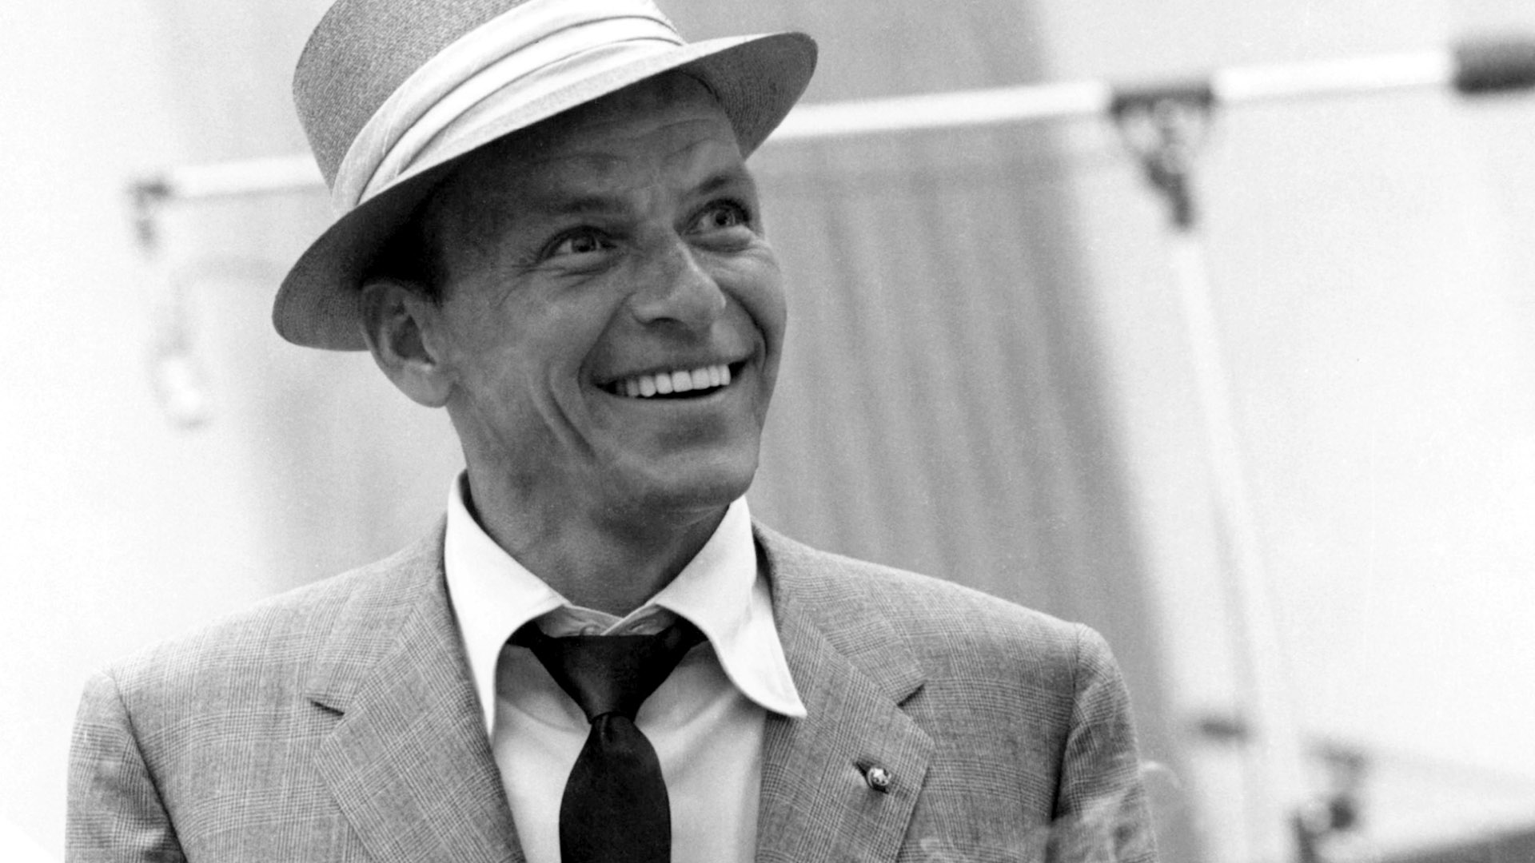


Slide 19
npm install express-generator -g
express NodersApp

Slide 20
Motor de plantillas
(Templating engine)

Slide 21
Markup.js
ICanHaz.js
doT.js
dom.js
EJS
dom.js
Mustache.js
Underscore
Transparency.js
Nunjucks.js
Jade
Handlebars.js
dust.js
Handlebars.js
Hogan.js
JsRender
Microtemplating
Plates.js
pure.js

Slide 22
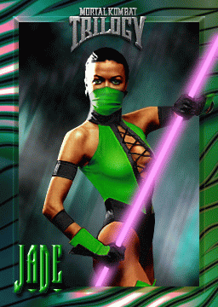
JADE
http://jade-lang.com/

Slide 23
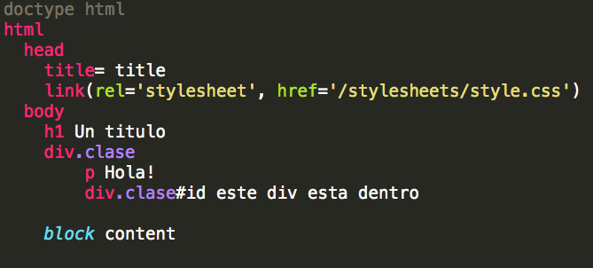
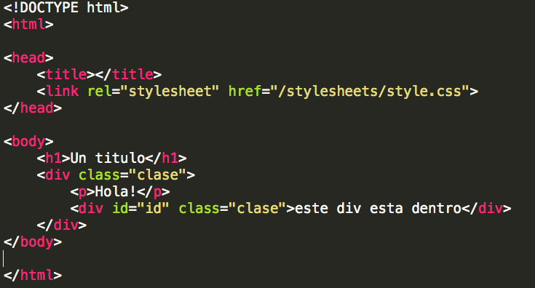
Jade
HTML

Slide 24
NodeJS > PHP
Blocking v/s Non Blocking
Eventos y Eventloop
Hello World
Require
NPM

Slide 25

¿Preguntas?

Slide 26


slack@noders.cl
nodersCL

